Slide 1

KHOA KỸ THUẬT VÀ CÔNG NGHỆ
BỘ MÔN CÔNG NGHỆ THÔNG TIN
BÁO CÁO KHÓA LUẬN TỐT NGHIỆP
Đề tài
PHÁT TRIỂN ỨNG DỤNG
ĐĂNG KÝ LỊCH KHÁM BỆNH CHO PHÒNG KHÁM
Giáo viên hướng dẫn:
ThS. Phạm Minh Đương
Sinh viên thực hiện:
110120051 - Trần Trọng Nhân
Trà Vinh, tháng 7 năm 2024

Slide 2
1
NỘI DUNG BÁO CÁO
TỔNG QUAN
2
THỰC HIỆN HÓA NGHIÊN CỨU
3
KẾT QUẢ NGHIÊN CỨU
4
KẾT LUẬN VÀ HƯỚNG PHÁT TRIỂN

Slide 3



1. TỔNG QUAN

Slide 4
1. TỔNG QUAN
Tự động hóa quy trình đăng ký lịch khám bệnh thông qua ứng dụng di động.
Xây dựng
Ứng dụng đăng ký
đặt lịch khám bệnh
Giúp bệnh nhân chủ động và tiết kiệm thời gian trong việc đăng ký khám bệnh.
Giúp phòng khám dễ dàng theo dõi lịch hẹn, quản lý hồ sơ bệnh án và tương tác với bệnh nhân.

Slide 5
1. TỔNG QUAN
Xây dựng ứng dụng đăng ký lịch khám bệnh cho phòng khám gồm những công việc như:
- Phân tích tình trạng hiện tại của quy trình đăng ký lịch khám bệnh.
- Thiết kế giao diện người dùng và các tính năng cần thiết.
- Xây dựng ứng dụng dựa trên thiết kế đã đề xuất.

Slide 6
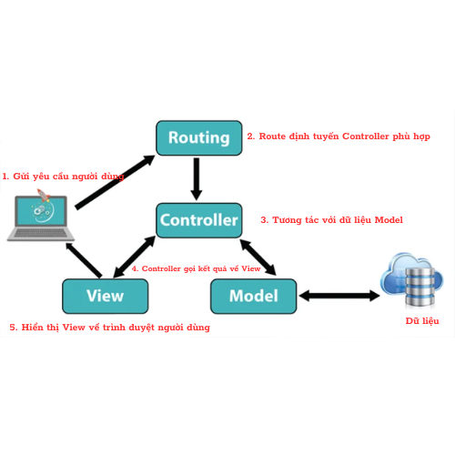



1. TỔNG QUAN
Ngôn ngữ Dart
Dịch vụ lưu trữ dữ liệu Firebase
Flutter Framework
Mô hình MVC

Slide 7

2. THỰC HIỆN HÓA NGHIÊN CỨU

Slide 8
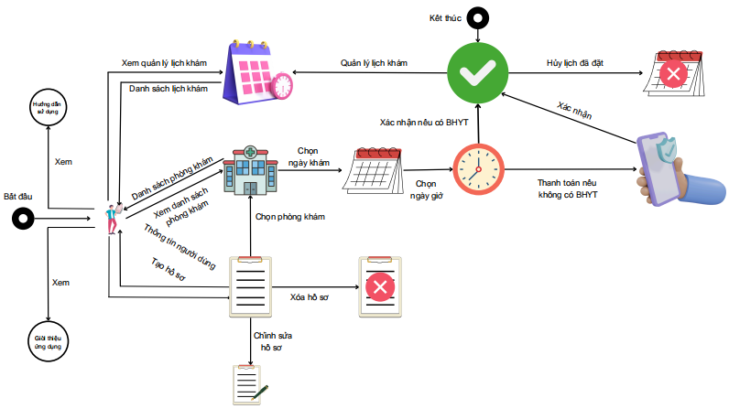
2. THỰC HIỆN HÓA NGHIÊN CỨU
2.1. MÔ HÌNH XỬ LÝ
Ứng dụng cho phép người dùng

Slide 9
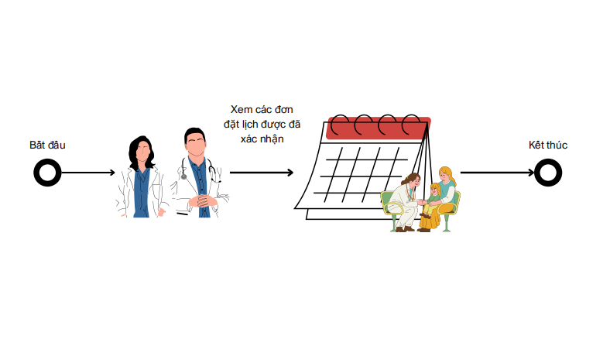
2. THỰC HIỆN HÓA NGHIÊN CỨU
2.1. MÔ HÌNH XỬ LÝ
Ứng dụng cho phép bác sĩ

Slide 10
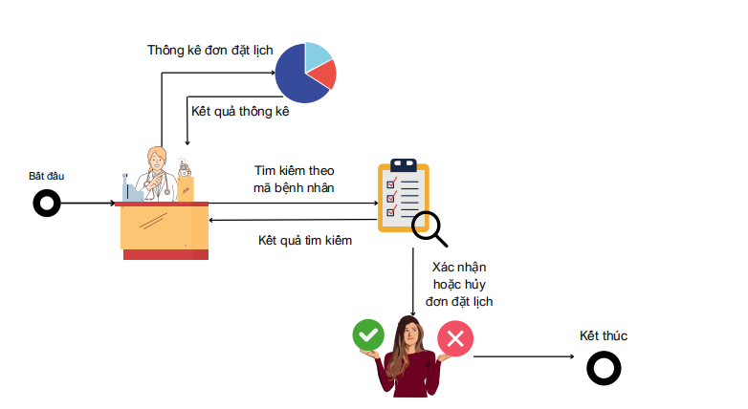
2. THỰC HIỆN HÓA NGHIÊN CỨU
2.1. MÔ HÌNH XỬ LÝ
Ứng dụng cho phép quản lý quầy tiếp nhận

Slide 11
2. THỰC HIỆN HÓA NGHIÊN CỨU
2.2. CẤU TRÚC DỮ LIỆU
Đối tượng medical
{
"medical_ID": "",
"dob": "",
"gender": "",
"identificationCard": "",
"identificationCardExpired": "",
"insuranceCard": "",
"insuranceCardExpired": "",
"name": "",
"phone": "",
"streetAddress": "",
"userId": ""
}
Đối tượng users
{
"user_id": "",
"email": "",
"password": "",
"role": "",
"hospital_id": ""
}
Đối tượng hospital
{
"hospital_ID": "",
"address": "",
"description": "",
"picture": "",
"title": ""
}

Slide 12
2. THỰC HIỆN HÓA NGHIÊN CỨU
2.2. CẤU TRÚC DỮ LIỆU
Đối tượng appointments
{
"appointment_ID": "",
"hospitalId": "",
"medicalId": "",
"paymentId": "",
"status": "",
"success": ,
"time_slot": "",
"userId": "",
"amount": ,
"date": ""
}
Đối tượng payment
{
"payment_id": "",
"status": "",
"timestamp": "",
"transaction_ref": ""
}

Slide 13

3. KẾT QUẢ NGHIÊN CỨU

Slide 14
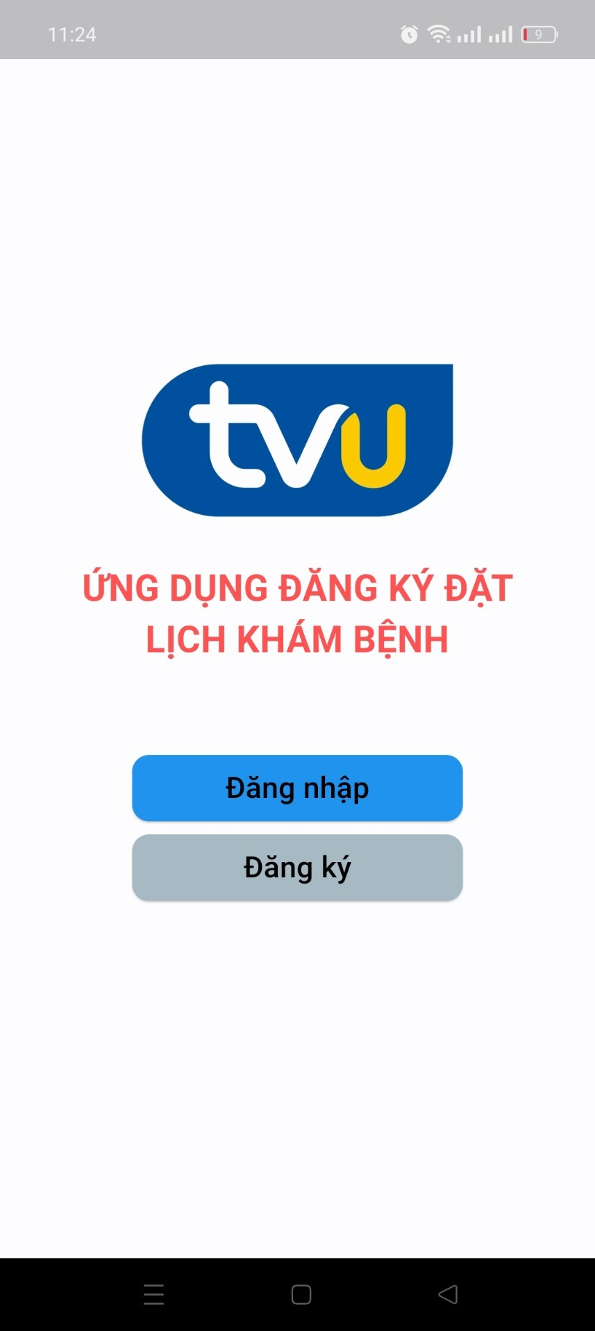
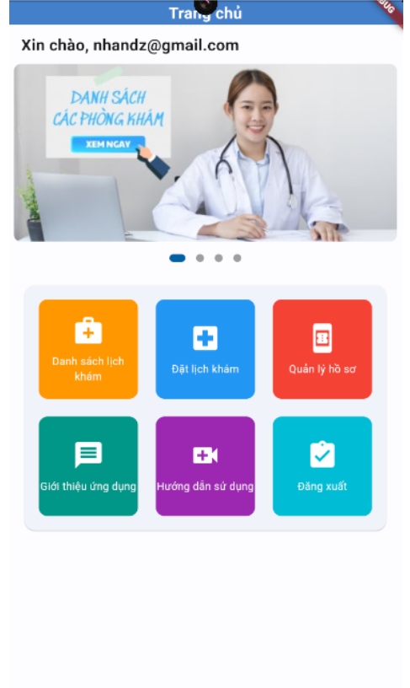
3. KẾT QUẢ NGHIÊN CỨU
3.1. NGƯỜI DÙNG
Màn hình
bắt đầu
Màn hình chính

Slide 15
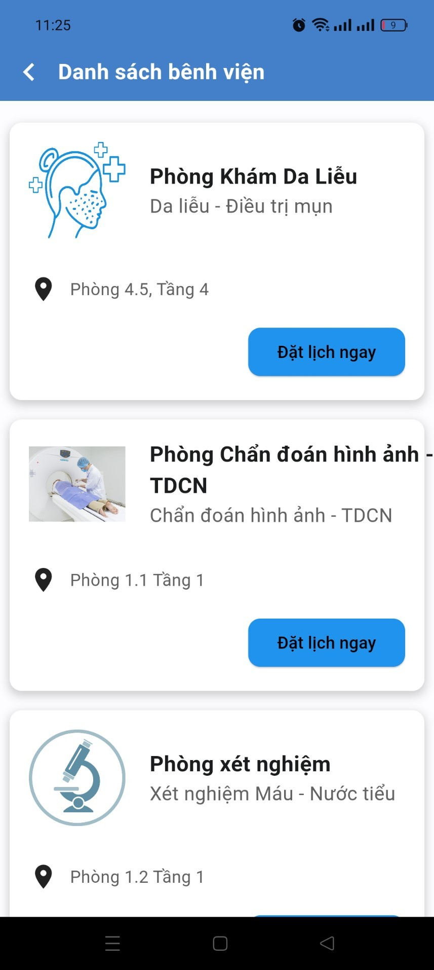
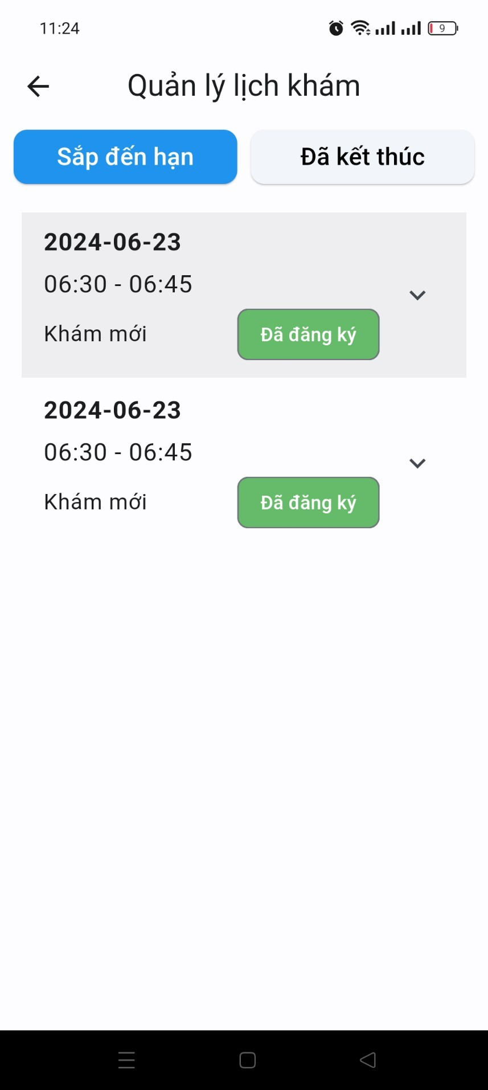
3. KẾT QUẢ NGHIÊN CỨU
3.1. NGƯỜI DÙNG
Giao diện xem phòng khám
Giao diện quản lý lịch khám

Slide 16
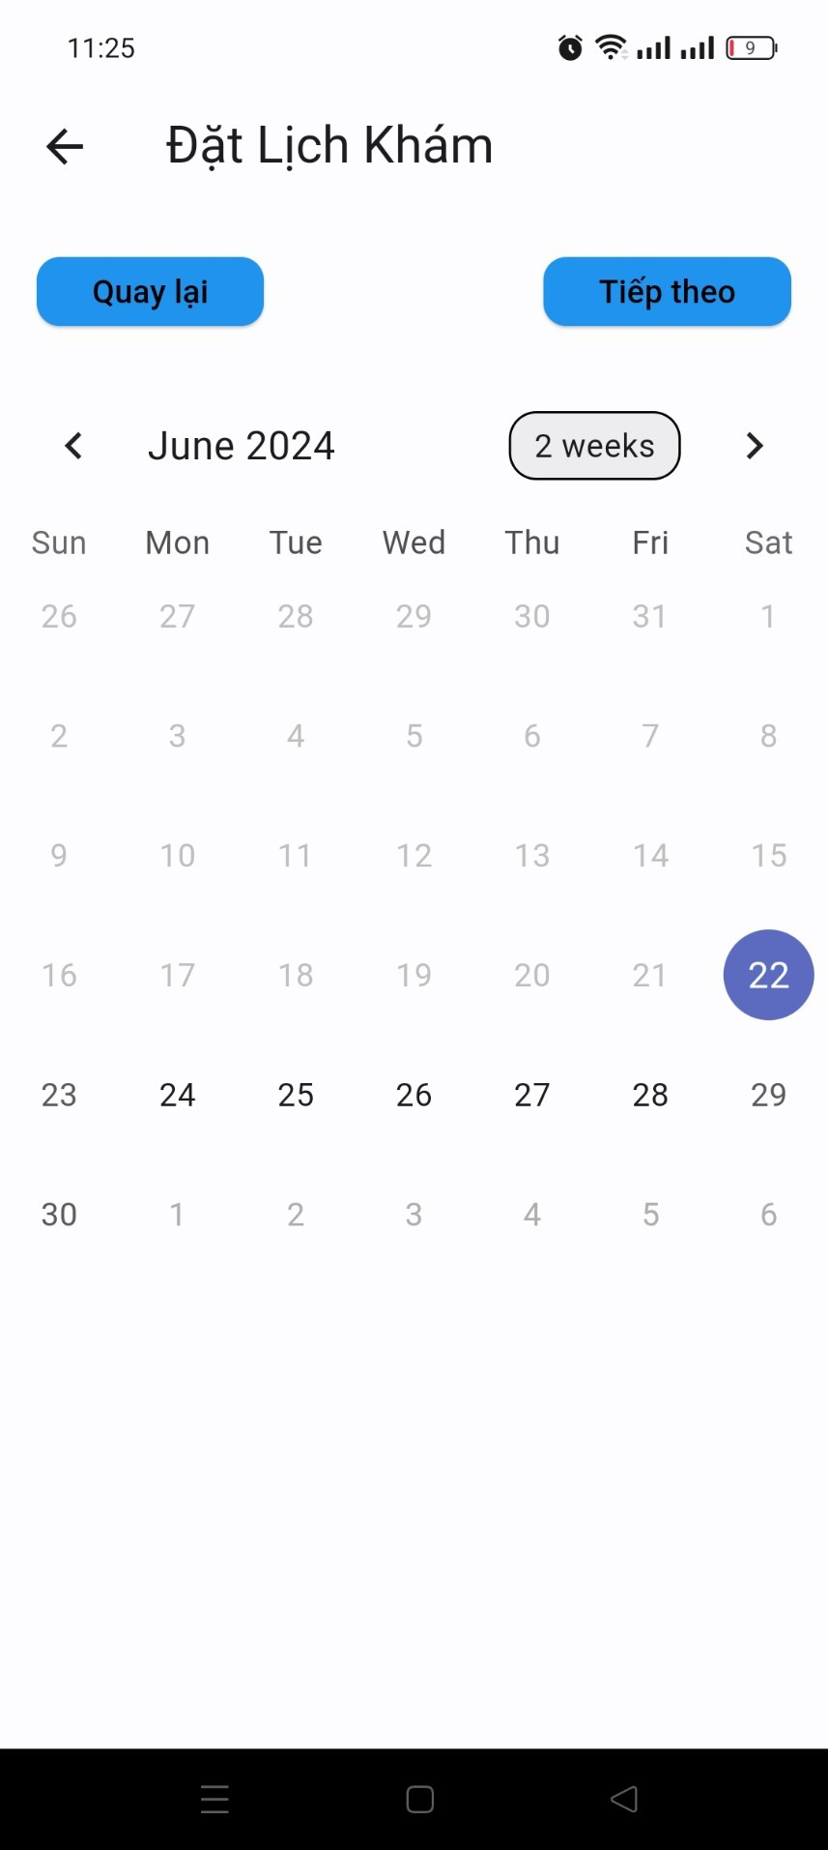
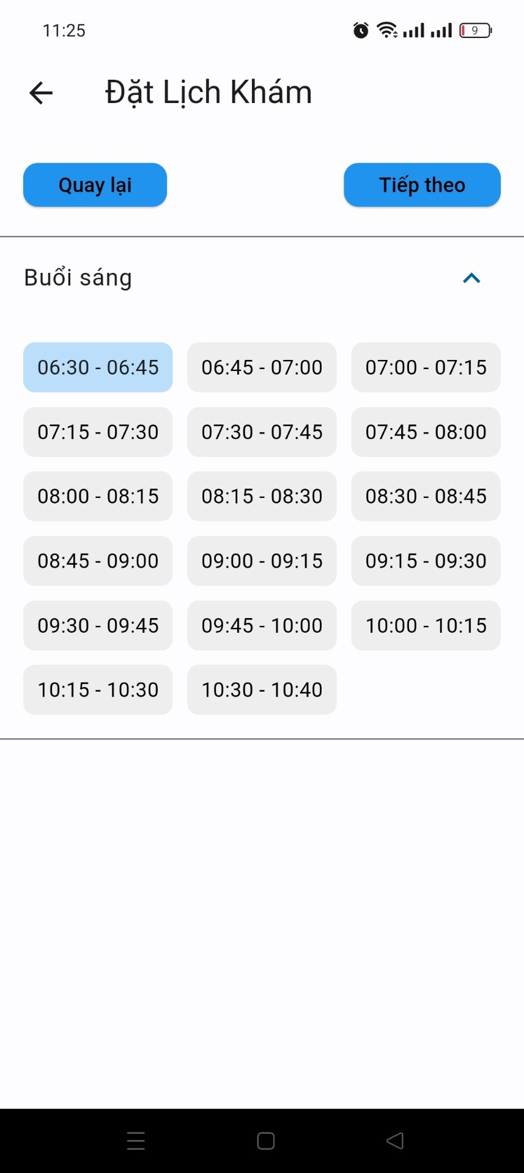
3. KẾT QUẢ NGHIÊN CỨU
3.1. NGƯỜI DÙNG
Giao diện
chọn ngày
Giao diện
chọn khung giờ

Slide 17
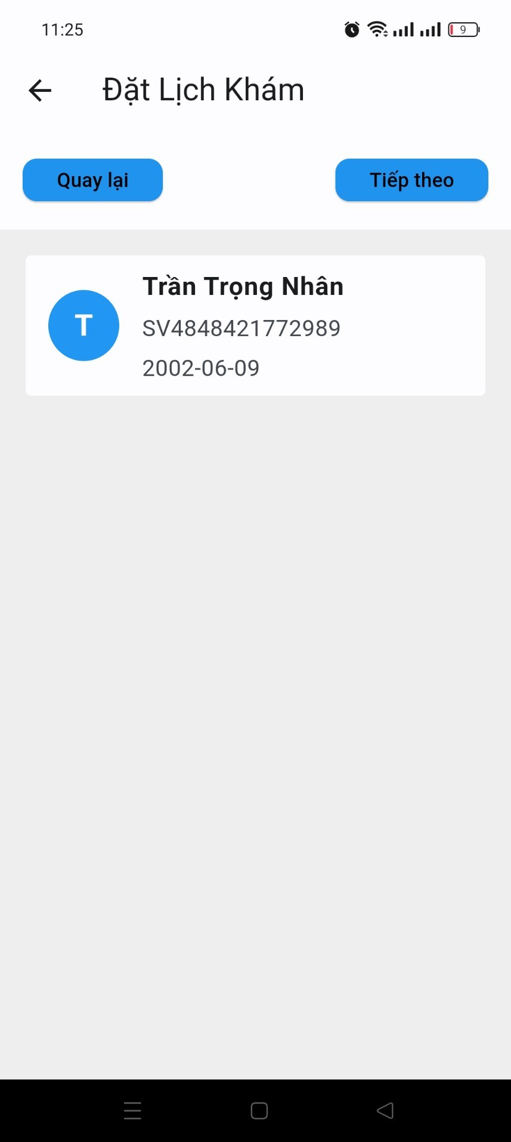
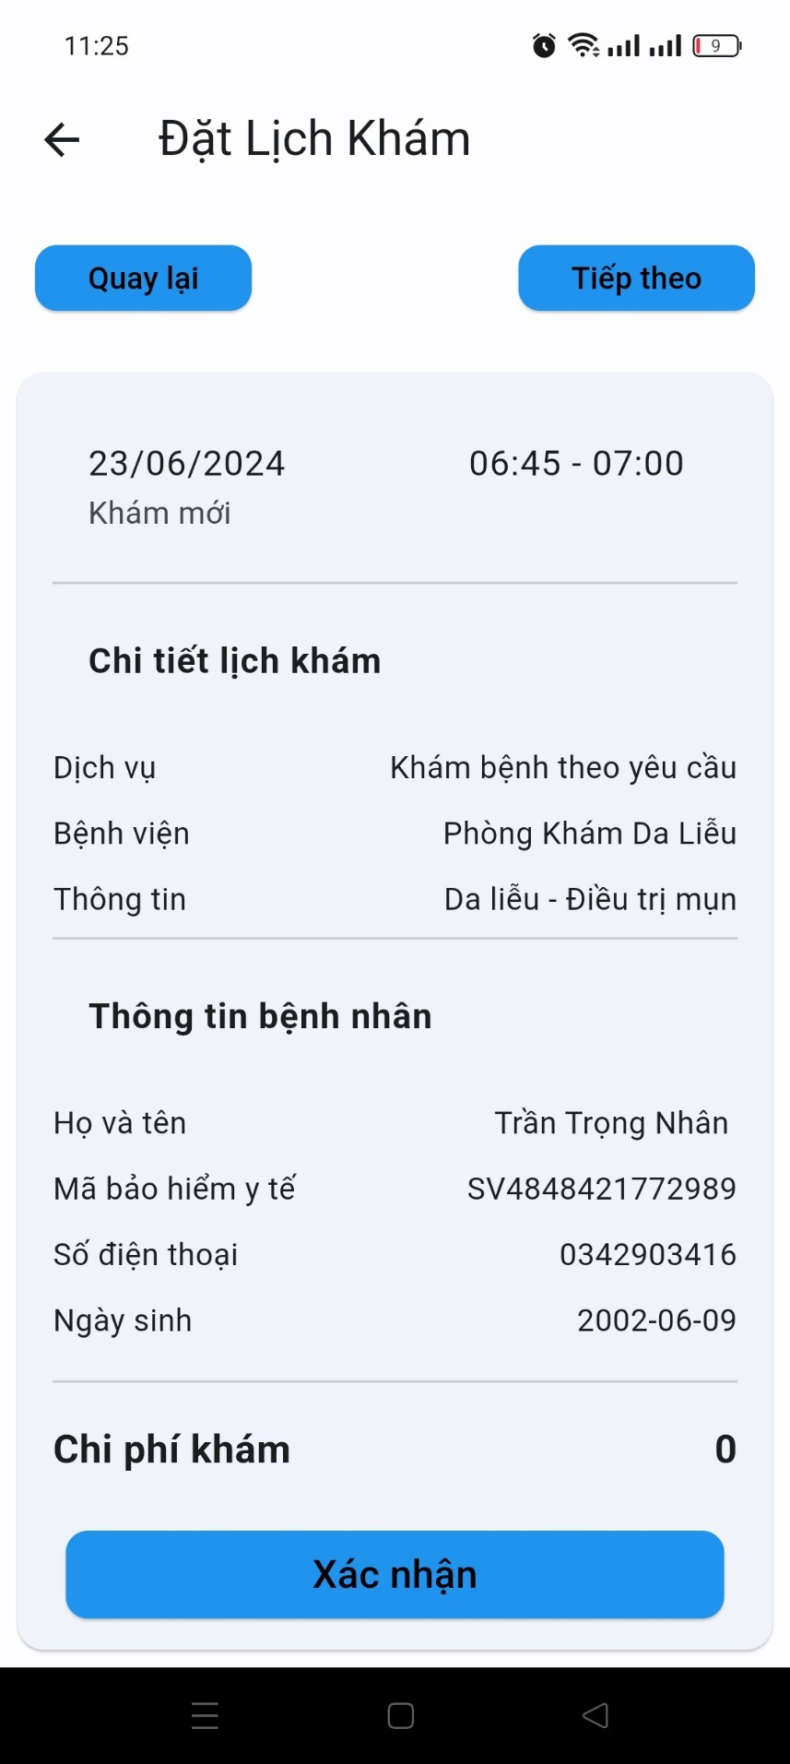
3. KẾT QUẢ NGHIÊN CỨU
3.1. NGƯỜI DÙNG
Giao diện
chọn hồ sơ khám
Giao diện
xác nhận khi người dùng
có BHYT

Slide 18
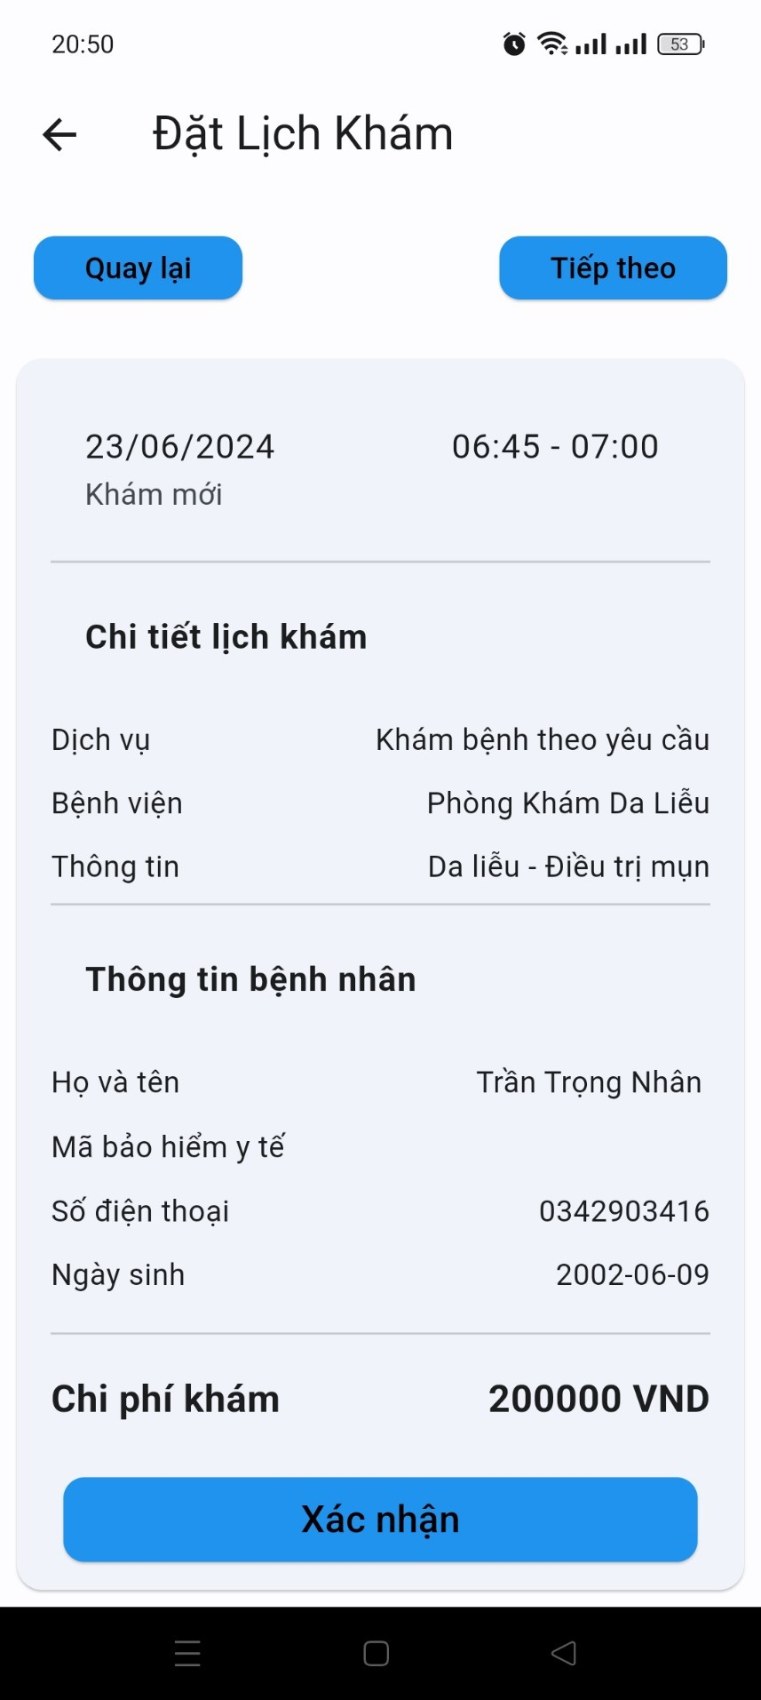
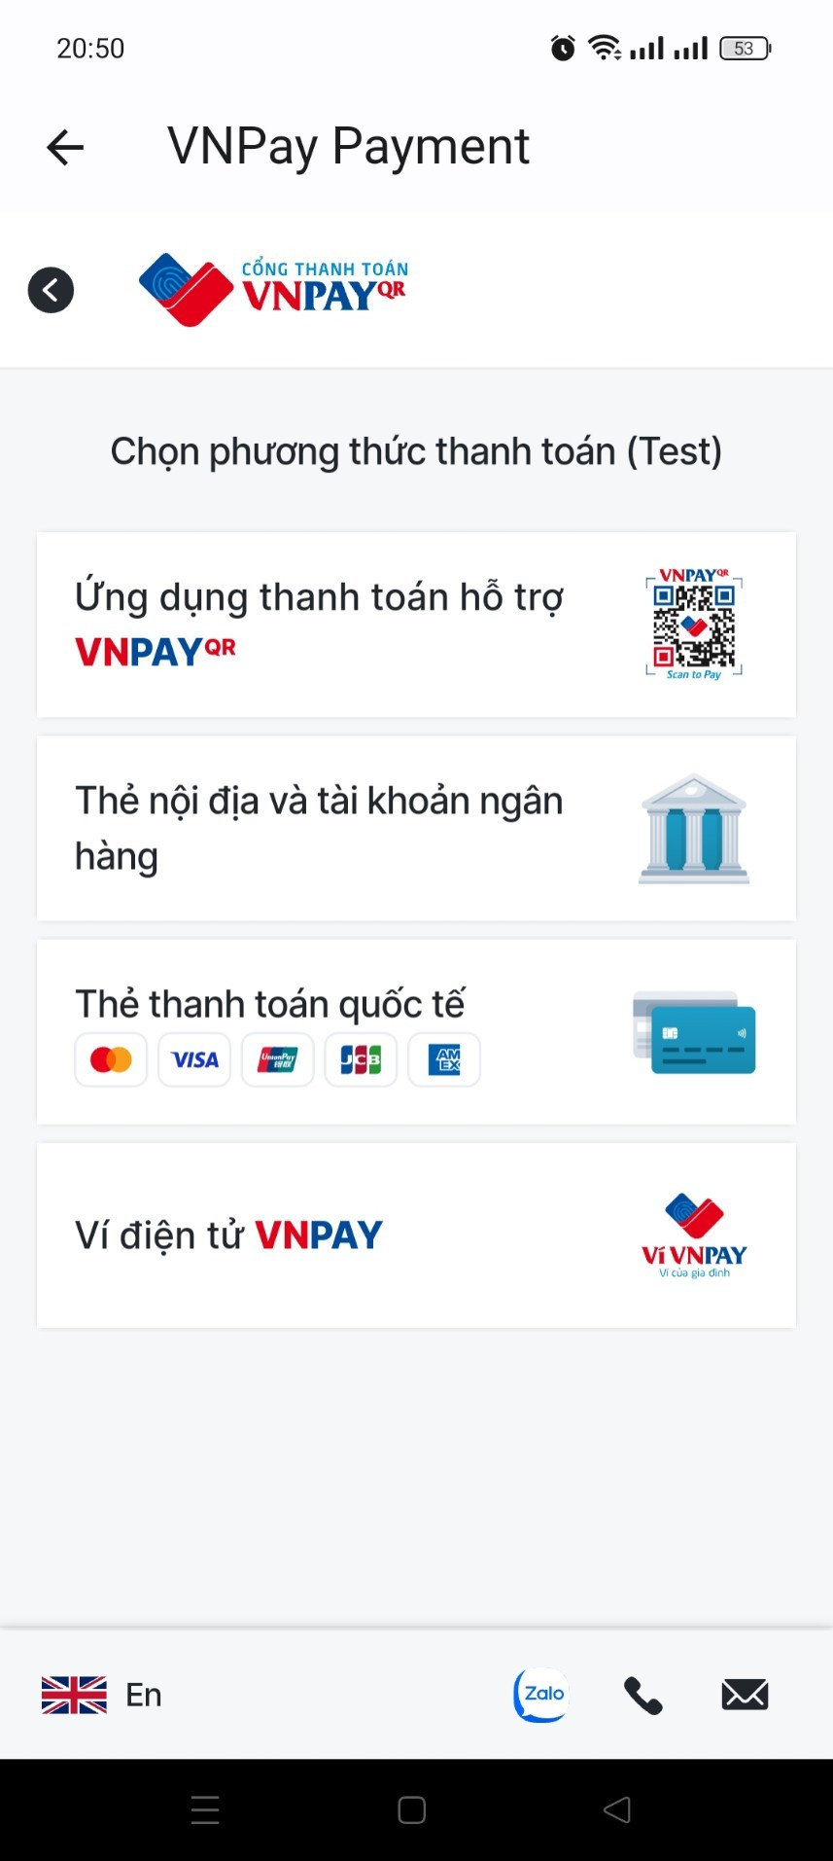
3. KẾT QUẢ NGHIÊN CỨU
3.1. NGƯỜI DÙNG
Giao diện
xác nhận khi người dùng không có BHYT
Giao diện chọn phương thức thanh toán

Slide 19
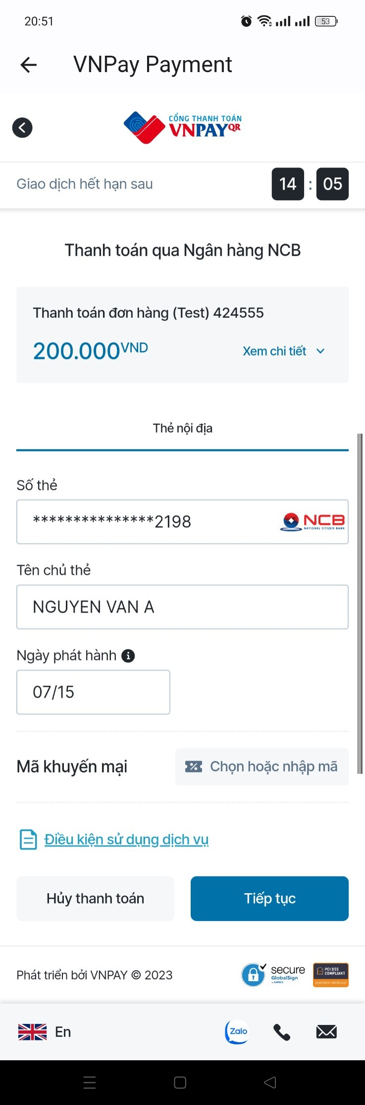
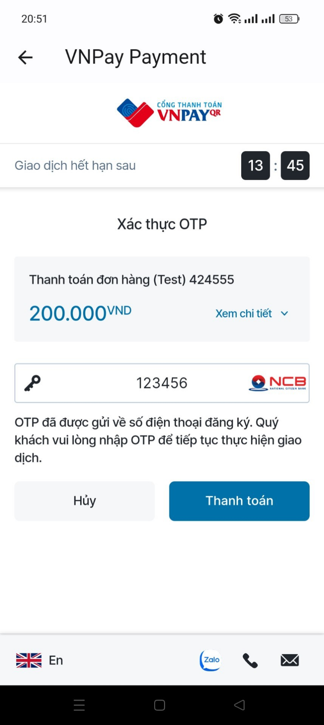
3. KẾT QUẢ NGHIÊN CỨU
3.1. NGƯỜI DÙNG
Nhập thông tin thẻ ngân hàng
Nhập
mã xác thực

Slide 20
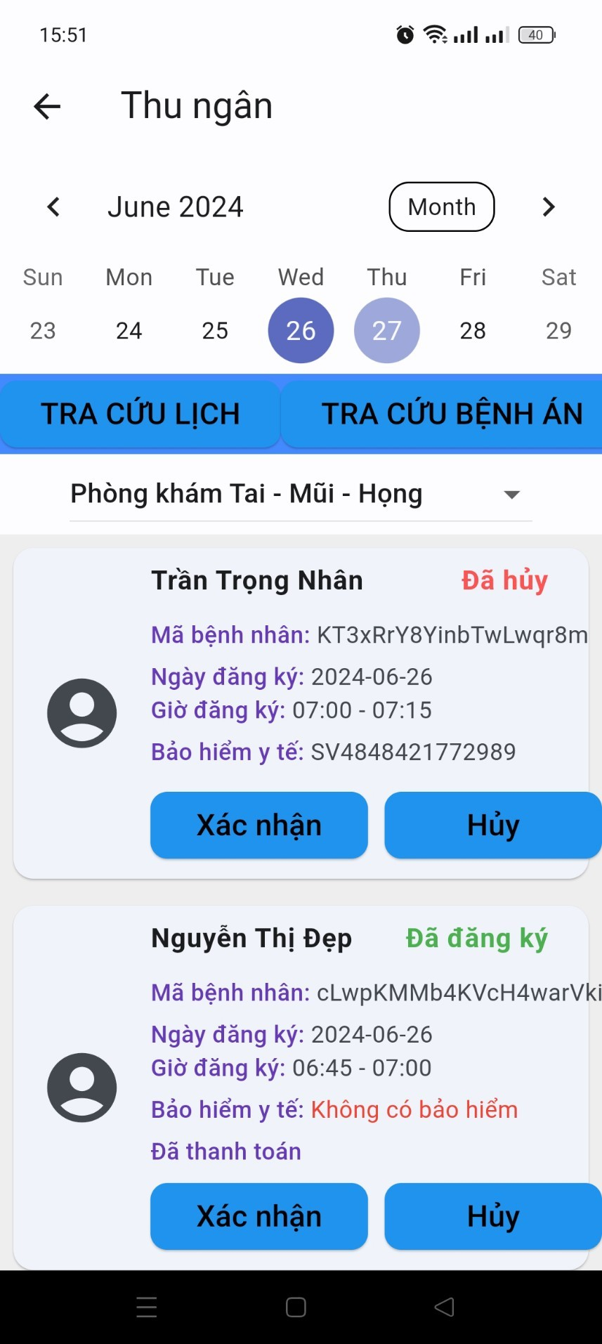
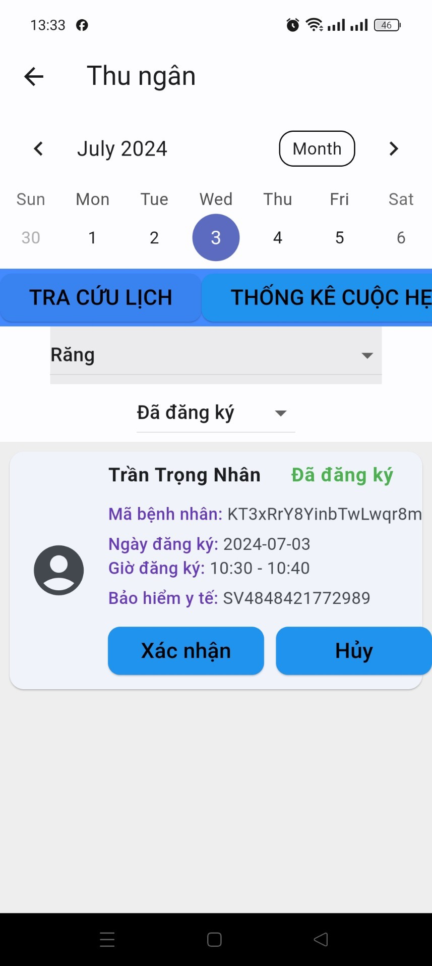
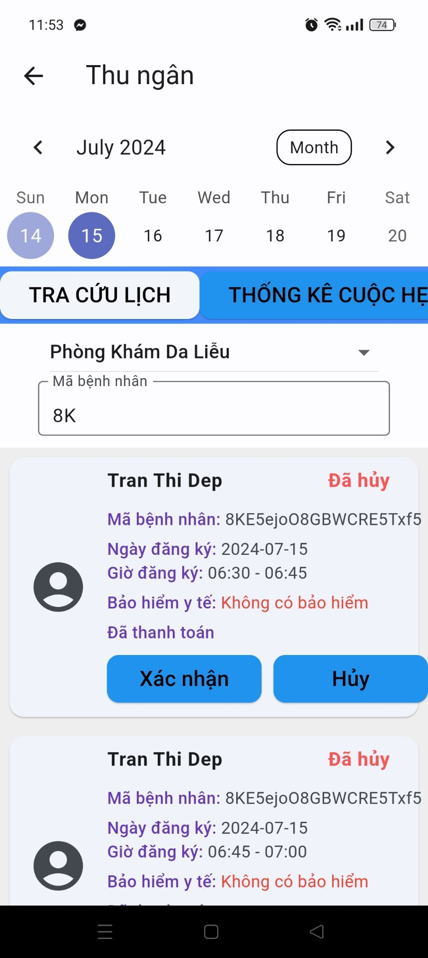
3. KẾT QUẢ NGHIÊN CỨU
3.2. QUẦY TIẾP NHẬN
Giao diện xem và xác nhận
Giao diện chọn phòng khám
Giao diện
tìm kiếm
mã bệnh nhân

Slide 21
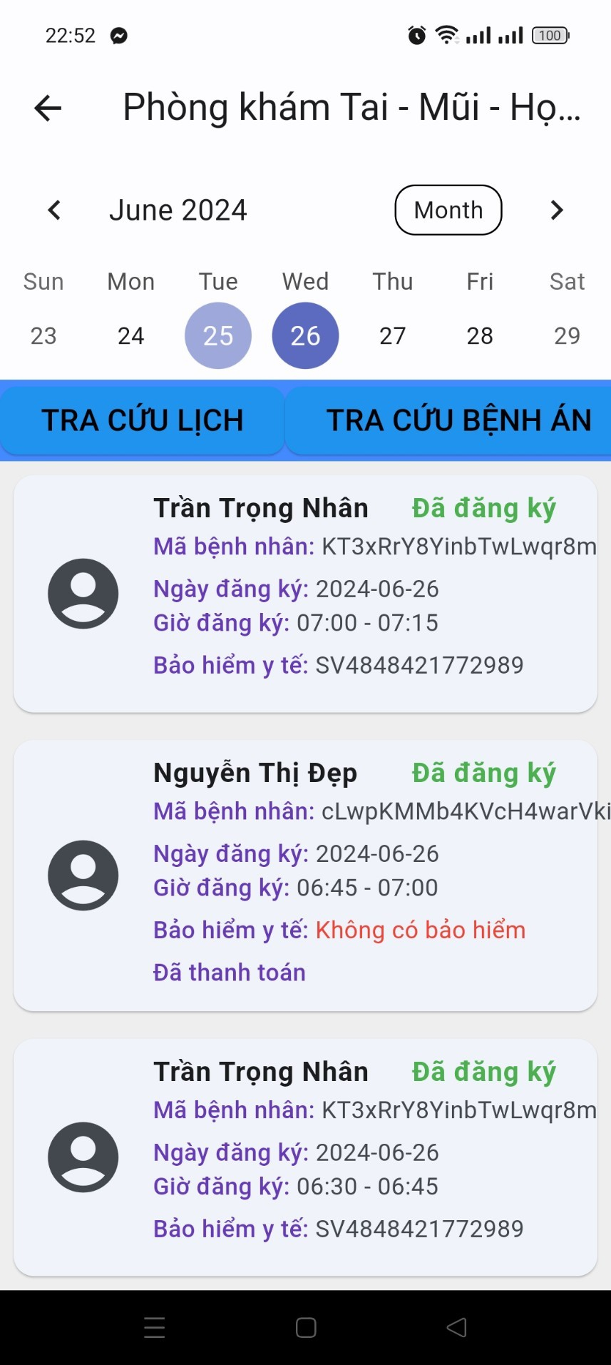
3. KẾT QUẢ NGHIÊN CỨU
3.3. BÁC SĨ
Giao diện xem lịch đã xác nhận

Slide 22
4. KẾT LUẬN VÀ HƯỚNG PHÁT TRIỂN

Slide 23
4. KẾT LUẬN VÀ HƯỚNG PHÁT TRIỂN
Thuận lợi:
Thiết kế được 1 ứng dụng di động cho đề tài đã đặt ra.
Xây dựng được 1 cơ sở dữ liệu cho ứng dụng.
Hạn chế:
Giao diện chưa bắt mắt, vẫn còn một số thao tác thừa.
Hướng phát triển:
Khắc phục hạn chế của ứng dụng.
Thêm các tính năng như: thông báo, gửi mail.
Mở rộng quy mô của ứng dụng.

Slide 24
Cảm ơn thầy (cô)
và các bạn đã lắng nghe

